Slide 1
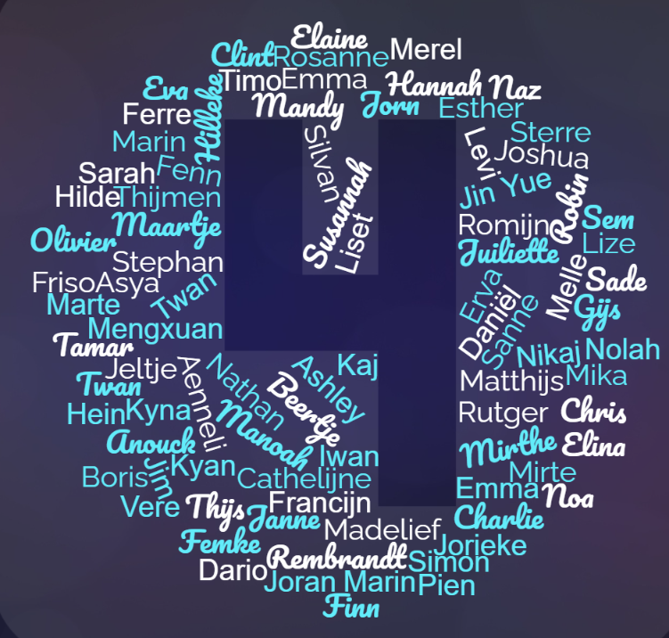
Informatieavond klas 4
Welkom ouders van:
25 september 2024
Plenaire deel
Geniet eerst van de koffie!
Stel uw vragen aan de leden van de ouderraad
Meldt u aan als vrijwilliger voor de mediatheek

Slide 2
De organisatie in de onderbouw
Schoolleiding
Rector (dhr. Dost)
Conrector
(dhr. Boks)
Schoolleiding
Organisatiebeleid
Coördinator klas 3 & 4
(dhr. Top)
Leerlingzaken
2e lijns oudercontact
Decanen (mw. Van Perlo en mw. De Haan)
Keuzebegeleiding
Studie-informatie
Personeel
Tutoren (diverse collega’s)
Eerste aanspreekpunt leerlingen
1e lijns oudercontact
Tutoruur
Begeleiding leerlingen
Begeleiding tutoren
LOB
Profielkeuze, organisatie extra vakken.

Slide 3
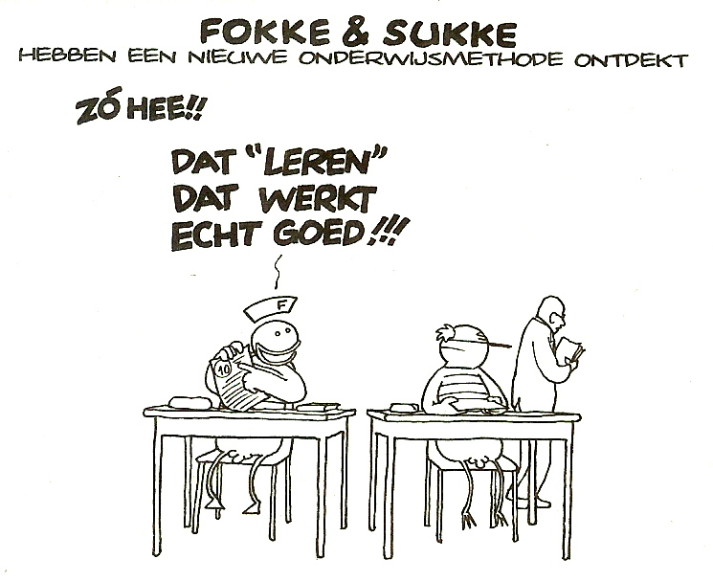
Toetsweken
do 7 nov – vr 15 nov : Toetsweek 1
ma 20 jan – di 28 jan : Toetsweek 2
di 1 apr – wo 9 apr : Toetsweek 3
do 19 juni – vr 27 juni : Toetsweek 4
Aanwezigheid tijdens toetsweken vinden we belangrijk
Notes:
Thera

Slide 4
Overige belangrijke data
4 Mrt :Ouderspreekavond(online)
4 Dec :Ouderspreekavond (online)
19 Mei :Tutorenspreekavond(online)
29 Nov :Propaganda-avond (PPA)
4 Feb :Talentendag
27 juni : Zoomerfeest
21-25 Okt :Projectweek internationalisering
Check ook de jaaragenda op onze website

Slide 5
Absentie
Van te voren doorgeven aan school
absentie@celeanum.nl
Onbekende uren (ON)-uren in magister
Wat als uw kind langdurig of vaak ziek is?
Wat als uw kind onreglementair absent is
Notes:
Antoon

Slide 6
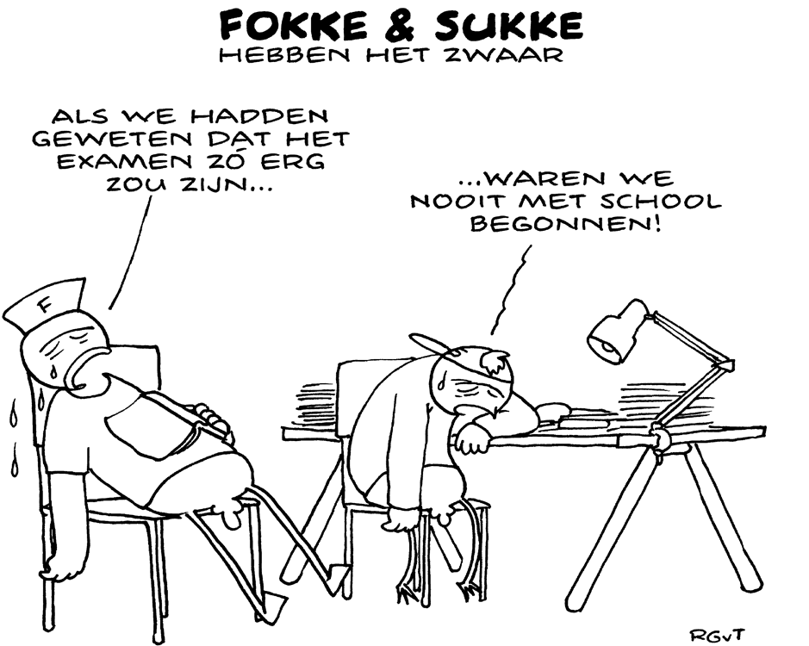
Het PTA en examenreglement
Programma van Toetsing en Afsluiting
Toetsstof en weging per vak
per vak toetsenoverzicht
soort toetsen per vak
theoretische toetsen
praktische opdrachten
handelingsdelen
lees-, luister-, spreek- en schrijfdossiers
Examenreglement
Alle afspraken rondom de toetsing in de bovenbouw

Slide 7
Schoolexamen
Voor een aantal vakken wordt dit jaar al schoolexamencijfers behaald. Dit geldt voor:
Ak, Ec, Ges, Fi, Bec, NLT
Het schoolexamen is 50% van het uiteindelijk eindcijfer

Slide 8
Herkansen
Herkansingsregeling
Drie herkansingen
Herkansmoment tijdens de vierde periode verspreid over twee dagen
Alle toetsen uit de eerste drie periodes kunnen herkanst worden.
Maximaal twee herkansingen voor hetzelfde vak
Periode 4 is niet herkansbaar
Bewust kiezen voor inzet van herkansing
Geen herkansing voor mondelinge toetsen en praktische opdrachten

Slide 9
MAS (Maatschappelijke stage)
Niet landelijk verplicht
Bewuste keuze van het Celeanum
Doel:
Kennis maken met vrijwilligerswerk (voorwaarden)
Kennis maken met organisaties en mensen buiten school
Ontdekken en verkennen van talenten en interesses
Ontplooien en zelf actie ondernemen (handelen)
Verzekering via school
MaS valt onder aansprakelijkheidsverzekering van OOZ
Notes:
Onbetaald
Vervangt nooit een betaalde baan
Geen klusjes bij familie
Ondersteunen van een maatschappelijke organisatie (vereniging, stichting, andere organisatie)
Geen opleiding (wel opleiden)
Extra mogelijkheid: maximaal 10 uren beroepen orientatie
(eventueel na goedkeuring onder schooltijd)
- Formulieren MAS op website of via meneer Verwer

Slide 10
Inhoudelijk (MAS)
Totaal 30 klokuren stage
Mag op 1 stageplek of op meerdere plekken
Verplicht handelingsdeel in het PTA
Dient met een voldoende te worden afgesloten
Uiterlijke inleverdatum: 10 juni 2025
Dhr. Verwer mas@celeanum.nl
Notes:
Zelf op zoek
Dicht bij huis (verenigingen, contacten ouders, …)
Lijst met 101 ideeën
Diverse vrijwilligersorganisaties in Zwolle eo
…
Wanneer kan ik stagelopen
Avonduren, weekenden, vakanties en roostervrije dagen

Slide 11
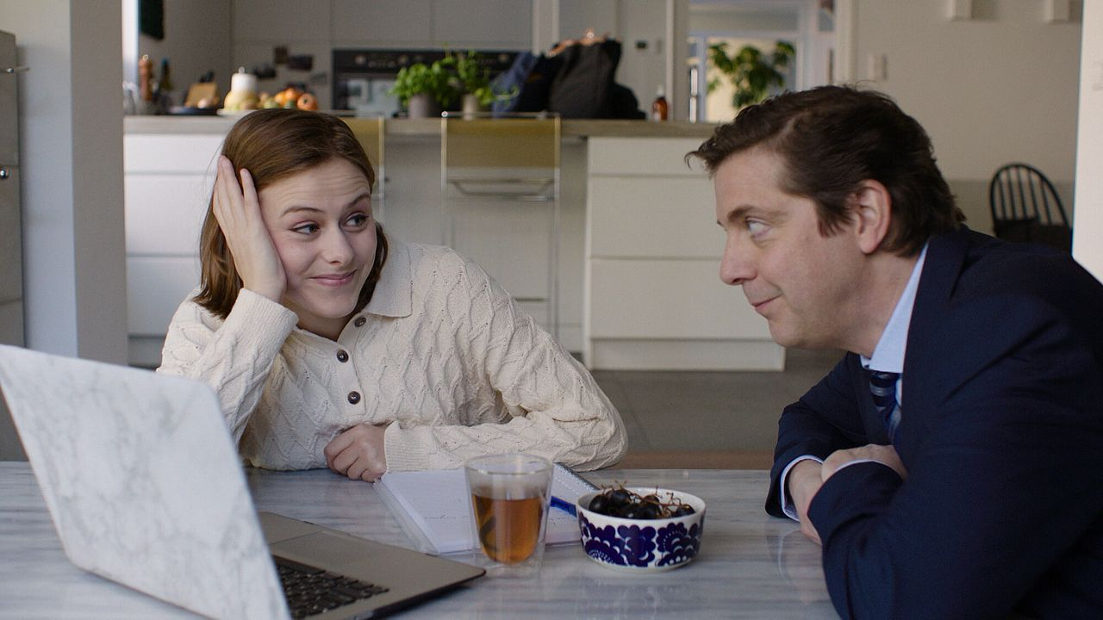
Ouderbetrokkenheid
Actief op school
Vrijwilligers mediatheek
Rondom school
Doorgeven wijzigingen NAW
Ouderraad
MR en GMR (op basis van vacature)
Klankbordgroep
Ziekmeldingen → absentie@celeanum.nl
Magister
Communicatie met zoon/dochter
Wederzijdse betrokkenheid!

Slide 12
Vragen
De meeste vragen kunt u straks ook aan de tutor stellen.

Slide 13
Loopbaanoriëntatie klas 4
Decanen:
Martine de Haan
&
Frederieke van Perlo

Slide 14
Wat doet een decaan?
Hulp bij profiel- en studiekeuze, oa vormgeven LOB-traject, voeren van talentgesprekken
Vakken laten vallen of wijzigen in de bovenbouw
Aanvragen verlof in de bovenbouw

Slide 15
Verschil WO-HBO
HBO is praktischer; WO is meer theoretisch​
Tempo in WO is hoger​
HBO is een beroepsopleiding; WO leidt meestal niet op voor een specifiek vak​
Specifieke HBO studies bv. conservatorium, kunstacademie, fysiotherapie, verpleegkunde​
Notes:
Fredje
Bij de meeste mensen vast bekend, maar voor de zekerheid

Slide 16
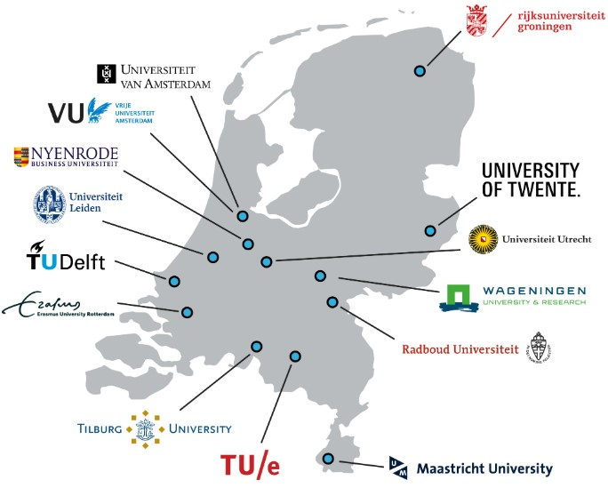
Universiteiten

Slide 17
Bachelor
Een bacheloropleiding is de eerste fase van een opleiding aan een hogeschool (4 jaar) of een universiteit (3 jaar).
Als je de opleiding hebt behaald, ontvang je een bachelortitel: internationaal erkend en komt achter je naam: bv Bachelor of Science (BSc), Bachelor of Arts (BA) of Bachelor of Economics (BEc).
Na een bacheloropleiding is een masteropleiding vaak een logisch vervolg.
Notes:
Tientje

Slide 18
Master
Na een bacheloropleiding. Zowel hogescholen als universiteiten bieden masters aan.
De masteropleiding duurt meestal één of twee jaar. Je kunt de kennis die je in je bachelor hebt opgedaan verder gaan verbreden of juist verdiepen.
Na afronding ontvang je een mastertitel. Je mag dan MSc (Master of Science) of MA (Master of Arts) achter je naam zetten. Dit is een internationale titel.
Notes:
Tientje

Slide 19
Activiteiten studiekeuze
Individuele gesprekken tussen leerlingen en tutoren en/of decanen
Twee dagen per jaar verlof voor bezoek open dagen of proefstuderen (aanvragen)
Talenten-studiekeuzedag (dinsdag 4 februari)

Slide 20
Meer weten?
Er zijn diverse websites die helpen bij het maken van een studiekeuze, bv studiekeuze123
Informatie op de decanaatspagina op de website
Instagram: @celeanumdecanaat
Maak een afspraak met de decanen via decanaat@celeanum.nl of loop langs, werkkamer naast lokaal 12
Bekijk de websites van de diverse hoge scholen en universiteiten om in te schrijven voor proefstuderen en open dagen.
Room.nl: je kunt vanaf 16 jaar inschrijven voor een kamer (check de regio)

Slide 21
Deel 2: Kennismaken met de tutor
Kennismaken met de tutor in onderstaande lokalen
4A Dhr. Van Aller lokaal 16
4B Dhr. Slot lokaal 22
4D Mw. Nortier lokaal 24
4C Mw. Kaskens lokaal 23

